Slide 1
教育訓練議程
註：實際課程內容及時程，由雙方協議後臨時動議作微調
第1場次115/10/05下午14:00~18:00
時間 | 議程 | 主講人
15分鐘 | Google Meet線上報到
05分鐘 | 主持人開場 | 方酷科技 丁昱鳴
40分鐘 | 簡報與QA： 系統簡介、管理者端、教師端、學生端、網站前台之功能介紹 | 方酷科技 丁昱鳴
40分鐘 | 示範系統操作 | 方酷科技 丁昱鳴
10分鐘 | 休息時間
120分鐘 | 實作演練
10分鐘 | 綜合討論

Slide 2
歐姆學園教學手冊
報告人:丁昱鳴

Slide 3
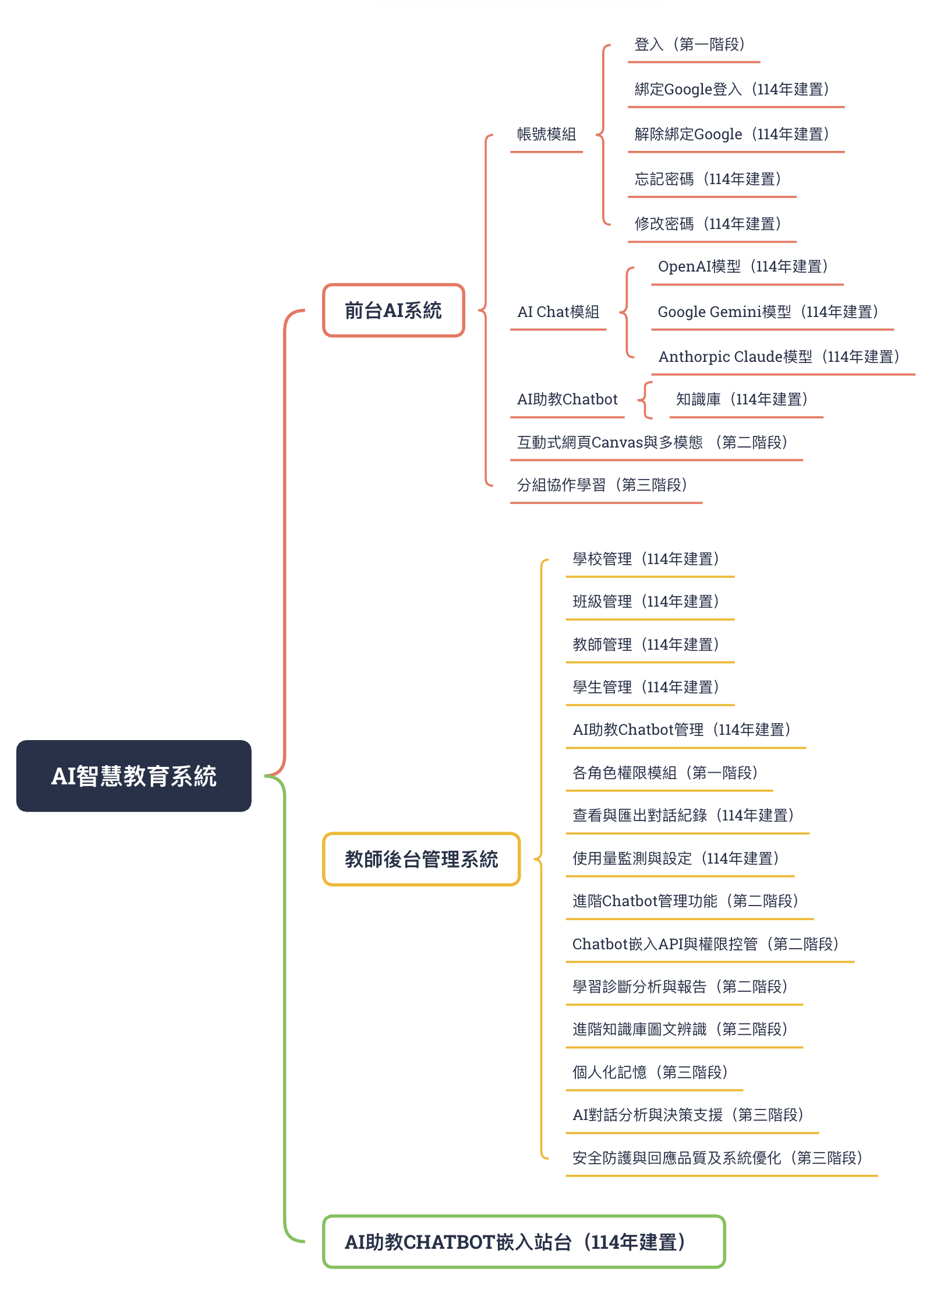
系統架構圖

Slide 4
目錄
前台系統操作說明
後台系統操作說明

Slide 5
前 台 系 統 操 作 說 明

Slide 6
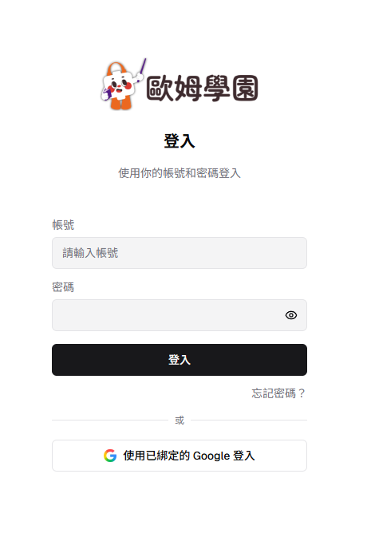
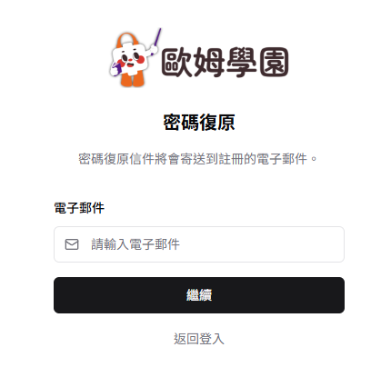
前台登入介面
進入網址後，系統會顯示登入畫面。
忘記密碼：使用者可以點擊忘記密碼來修改密碼。
輸入帳號與密碼。
按下「登入」按鈕。
使用已綁定的Google登入。若未綁定就使用Google登入會登入失敗。

Slide 7
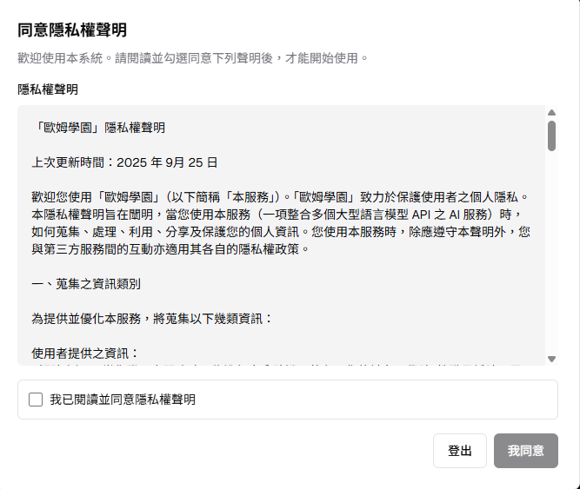
前台主頁介面介紹
登入成功後，系統會顯示隱私權聲明要使用者勾選，確定勾選同意了就會進入到主頁畫面，主要功能如下：
Chatbot
搜尋對話
選擇要使用的語言模型
聊天紀錄
聊天區域
功能選單

Slide 8
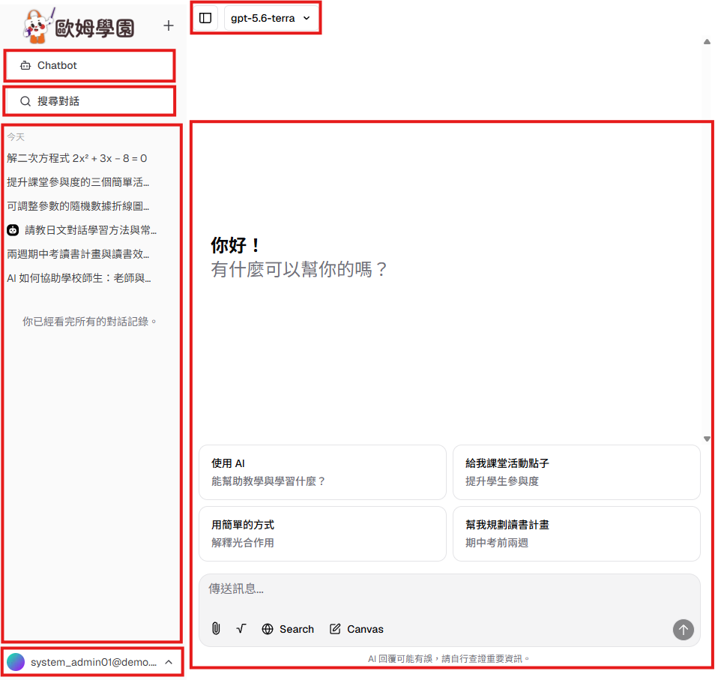
前台主頁介面介紹
登入成功後，系統會顯示隱私權聲明要使用者勾選，確定勾選同意了就會進入到主頁畫面，主要功能如下：
Chatbot
搜尋對話
選擇要使用的語言模型
聊天紀錄
聊天區域
功能選單

Slide 9
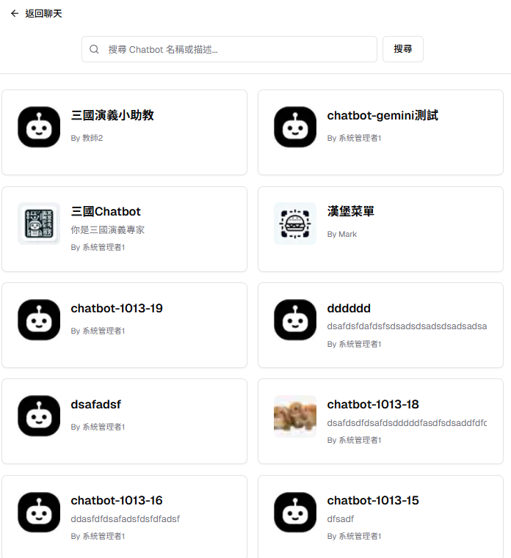
前台主頁介面介紹
登入成功後，系統會顯示主頁畫面，主要功能如下：
Chatbot：選擇建立（或被指派）的Chatbot進行聊天

Slide 10
Chatbot 使用情境
Chatbot的使用權限會有以下情境：
學生所屬班級被指派，且指派期限未過期。
學生個人被指派，且指派期限未過期。
由教師自行建立的。
教師取得分享使用。
若是學校管理者或系統管理者可使用全校的 chatbot。

Slide 11
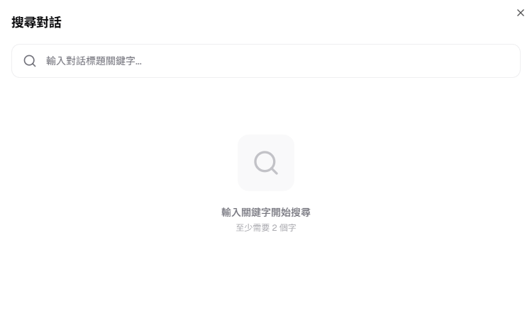
前台主頁介面介紹
登入成功後，系統會顯示主頁畫面，主要功能如下：
搜尋對話：當聊天室過多找不到聊天室，可以使用搜尋對話的功能，輸入聊天室的名稱，就能找到想要尋找的聊天室。

Slide 12
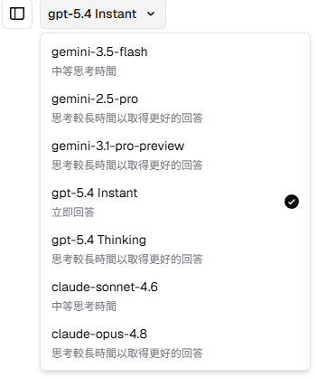
前台主頁介面介紹
登入成功後，系統會顯示主頁畫面，主要功能如下：
選擇要使用的語言模型：可以依照需求選擇自己想要的語言模型。也可以看到目前的聊天室是使用甚麼Chatbot。目前有OpenAI, Google Gemini, Claude。

Slide 13
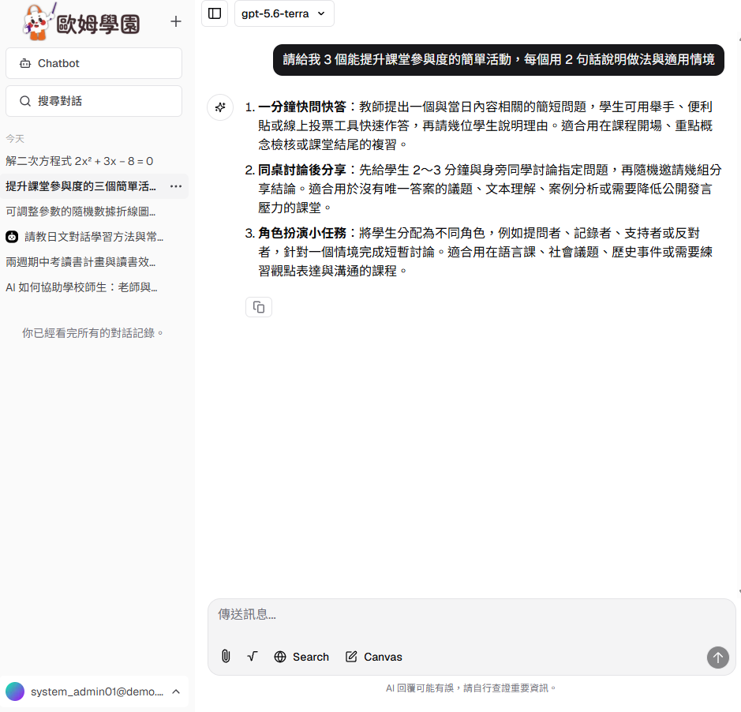
前台主頁介面介紹
登入成功後，系統會顯示主頁畫面，主要功能如下：
聊天紀錄：系統會自動將使用者與聊天機器人的對話保存，並顯示於畫面左側。聊天室名稱也能自行編輯命名。
聊天區域：可以在輸入框中輸入要對話的內容，也可以選擇教師預設好的問題來詢問Chatbot。

Slide 14
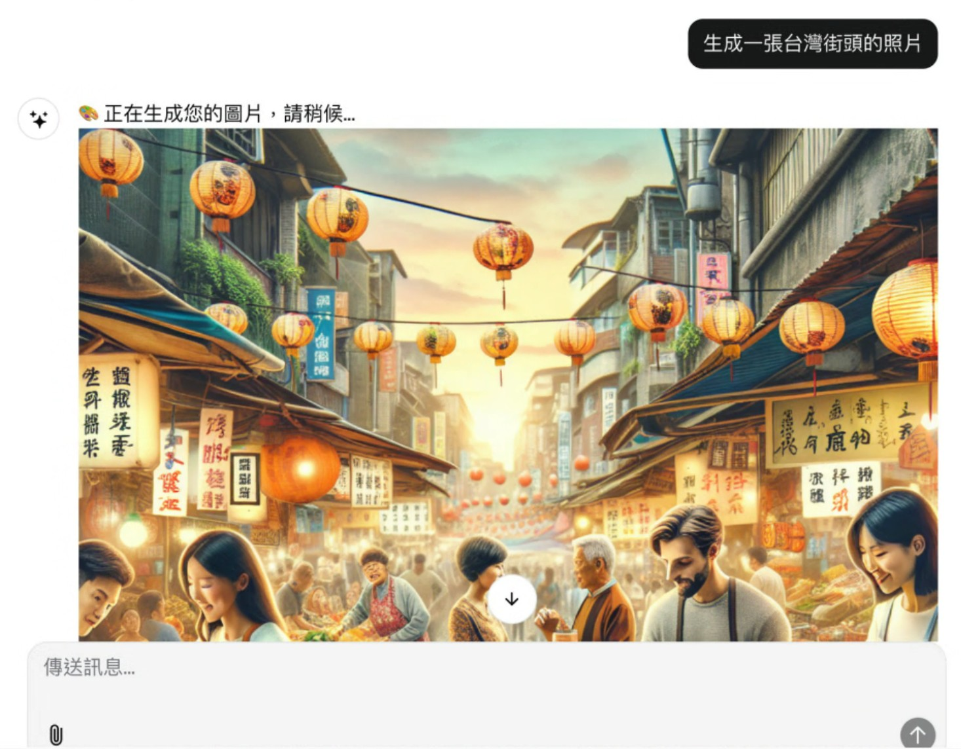
前台主頁介面介紹

Slide 15
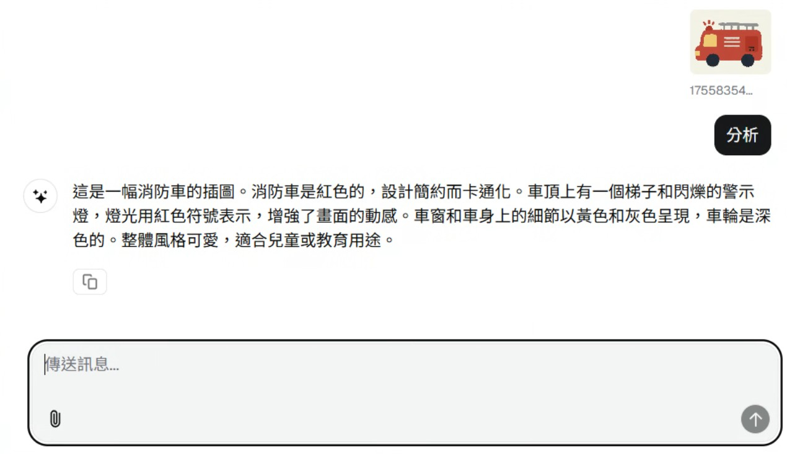
前台主頁介面介紹

Slide 16
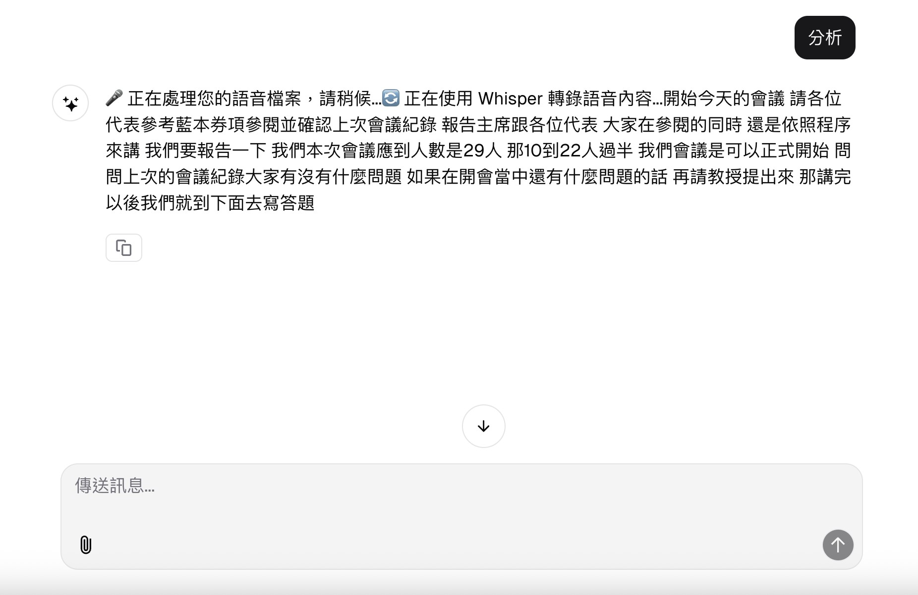
前台主頁介面介紹

Slide 17
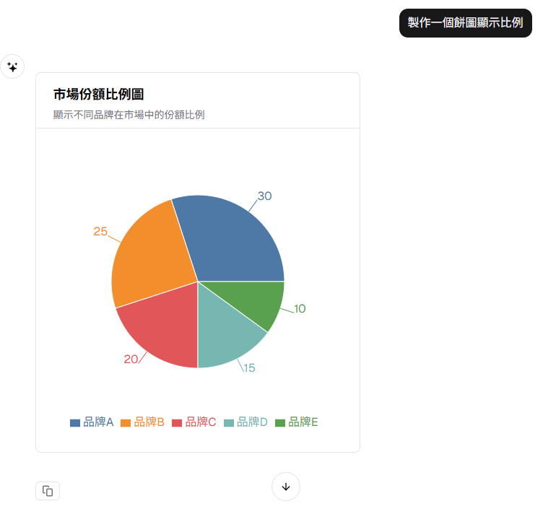
前台主頁介面介紹
互動式圖表（9種）：條形圖、餅圖、散點圖、折線圖、面積圖、雷達圖、樹狀圖、氣泡圖、直方圖。
HTML程式碼的互動式圖表（3種）：箱形圖、熱圖、瀑布圖。

Slide 18
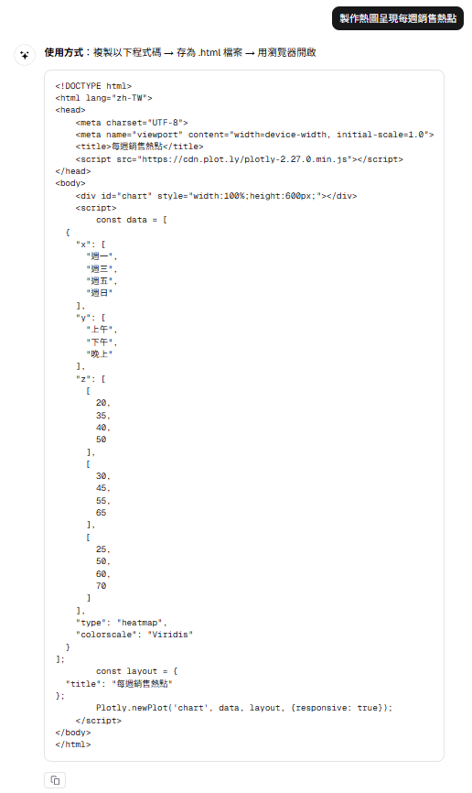
前台主頁介面介紹
互動式圖表（9種）：條形圖、餅圖、散點圖、折線圖、面積圖、雷達圖、樹狀圖、氣泡圖、直方圖。
HTML程式碼的互動式圖表（3種）：箱形圖、熱圖、瀑布圖。

Slide 19
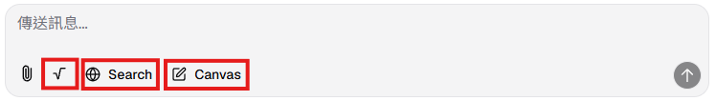
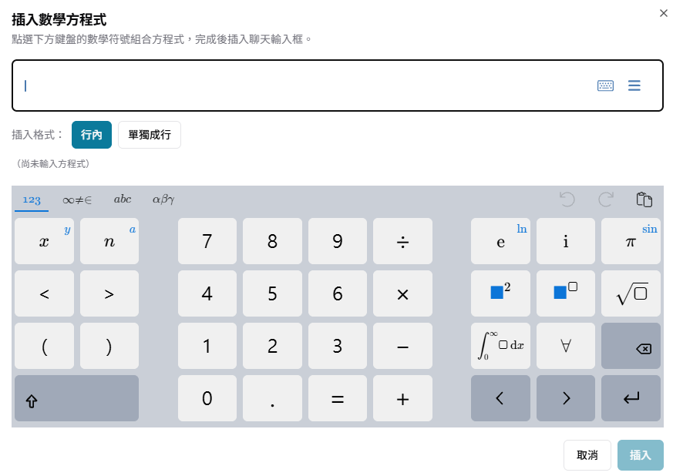
前台主頁介面介紹
網路搜尋：可以點選進行開關，若關閉就不會進行網路搜尋功能，僅靠語言模型的訓練資料進行回答。
LaTeX方程式輸入：對話框內以LaTeX語法輸入數學方程式與科學符號，系統即時呈現為標準數學排版，AI可正確理解與回應。
Canvas：點選「Canvas」按鈕即可開啟 Canvas 功能，使用者可在 AI 對話過程中，透過自然語言描述需求，請 AI 協助產生、編輯及修改網頁、程式碼、互動式內容與圖表等內容，並可於 Canvas 工作區中即時預覽成果。

Slide 20
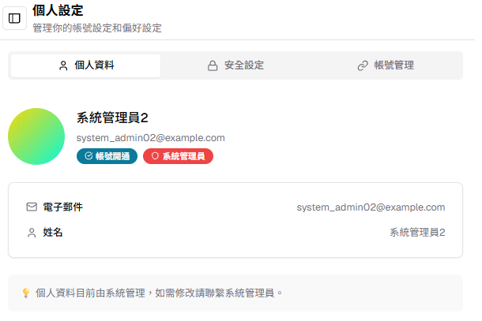
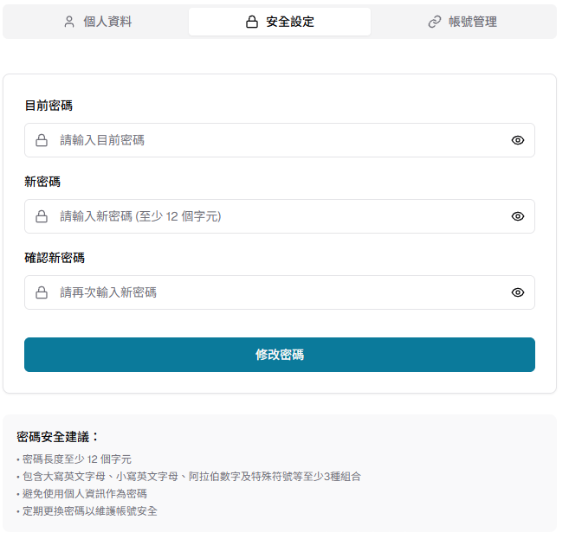
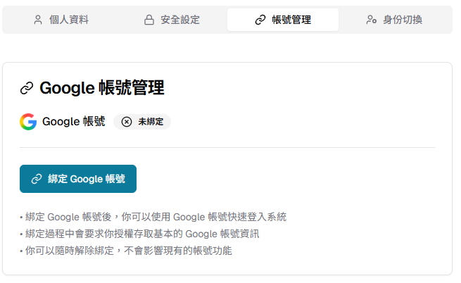
2.4 個人設定
使用者可透過功能選單點選「個人資料」按鈕，查看與管理自己的帳號資訊。
個人資料：查看個人姓名與 Email 等資訊。
密碼設定：前往「安全設定」頁面修改登入密碼。
帳號管理： 前往「帳號管理」頁面來綁定自己的Google帳號。

Slide 21
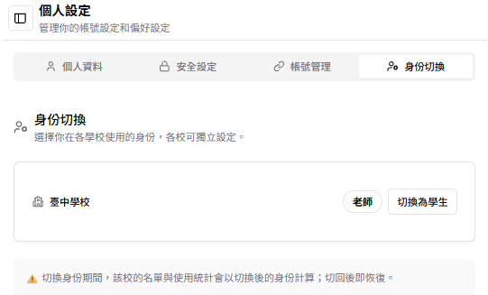
2.4 身分切換
身分切換：
開啟「身分切換」權限的帳號，可於個人設定中的「身分切換」頁面進行帳號身分切換，後台管理者也可幫忙切換身分。
「允許切換身份」欄位(教師和學生)。建立或匯入帳號時，教師帳號預設開啟此功能，學生帳號預設不開啟。
帳號需先開啟此功能後，才可進行教師／學生身份切換。學生身分切換為教師身分：切換後即可使用教師功能，包含進入後台管理介面、建立 Chatbot、指派班級、查看對話紀錄等教師相關功能。教師身分切換為學生身分：切換後無法進入到後台，只能在前台進行對話使用。

Slide 22
後 台 系 統 操 作 說 明

Slide 23
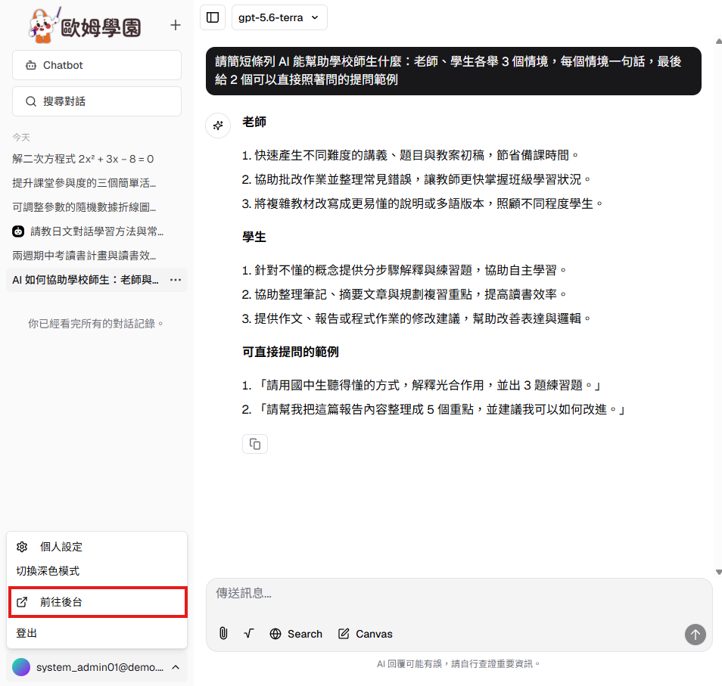
後台登入介面
教師，學校管理者以及系統管理者權限的帳號進入前台頁面後，點選左下角自己的帳號，點選“前往後台”可以進入到系統的後台 。
在後台可以點選右上角自己姓名的按鈕，點選後可以點選“前往前台”回到前台的頁面，後台登入畫面，功能如下：

Slide 24
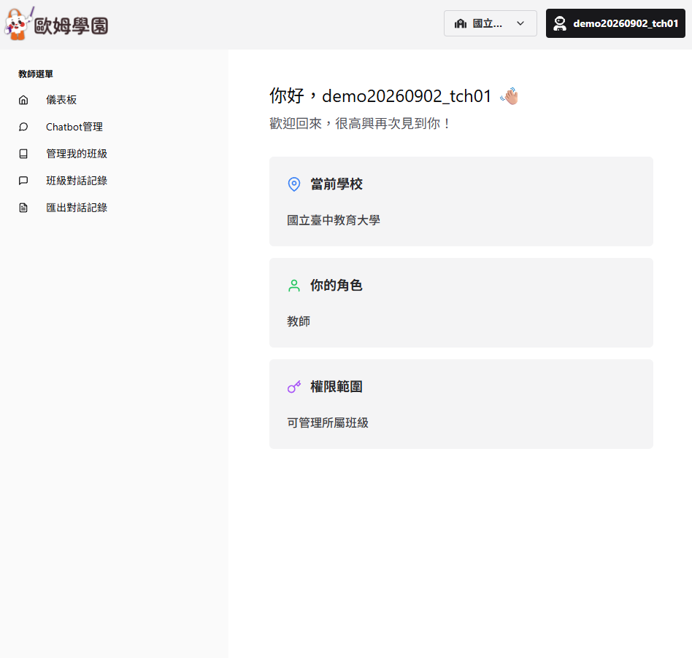
後台主頁介面介紹-教師端
1. 教師選單
儀表板：
教師可以在此功能到登入帳號的代表學校，權限以及權限的範圍。

Slide 25
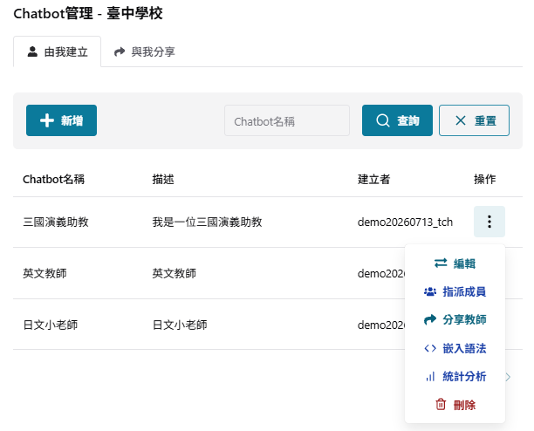
後台主頁介面介紹-教師端
1. 教師選單
Chatbot 管理：
教師可在此功能中建立與維護自己的 Chatbot，並可進行以下操作：
新增：建立新的 Chatbot。
編輯：修改已建立的 Chatbot 設定與內容。
指派：將 Chatbot 指派給特定班級或學生。
分享：將 Chatbot 分享給其他教師使用。
嵌入語法
統計分析
刪除：移除所選的 Chatbot。
與我分享：可以看到所有被分享的Chatbot，可以進行指派，若是被分享完整權限的，則可以建立副本進行修改。

Slide 26
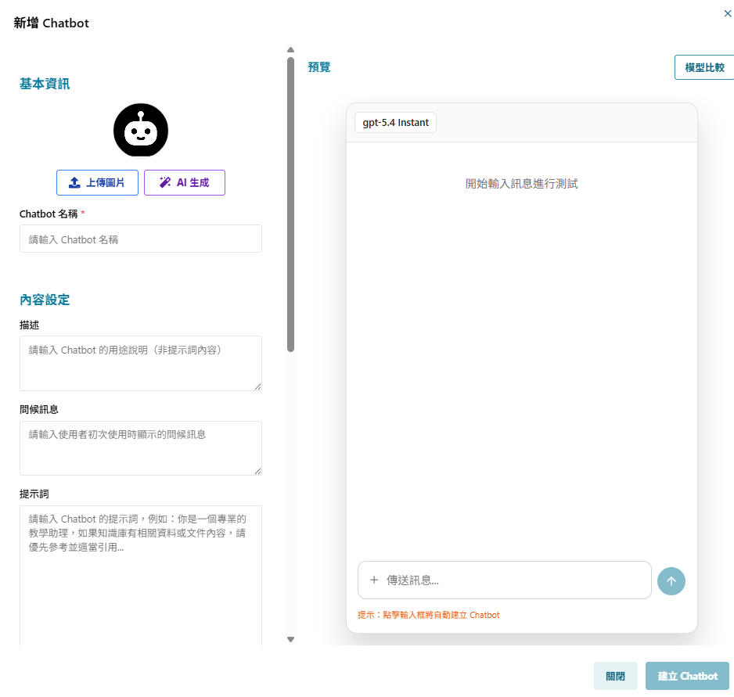
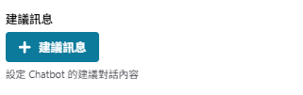
新增 Chatbot 欄位介紹
基本資訊
頭像設定：可上傳一張圖片作為 Chatbot 的頭像，或選擇由系統的 AI 生成專屬圖片。
名稱設定：輸入 Chatbot 的名稱，方便識別與管理。
內容設定
描述：此欄位可輸入文字，作為 Chatbot 的補充說明或備註。此內容不會影響 Chatbot 的運作。若不需要，也可留白。
問候訊息：可輸入一段文字作為 Chatbot 開啟對話時的問候語。若空白，系統將顯示預設問候語。
提示詞：可設定一段文字，作為 Chatbot 與學生互動時的核心指令。提示詞內容會影響 Chatbot 的回應方式。若未設定，Chatbot 將以系統預設的方式與學生互動。
建議訊息：可設定最多四個建議訊息，供使用者點選使用。若未設定，系統會自動提供預設問題。

Slide 27
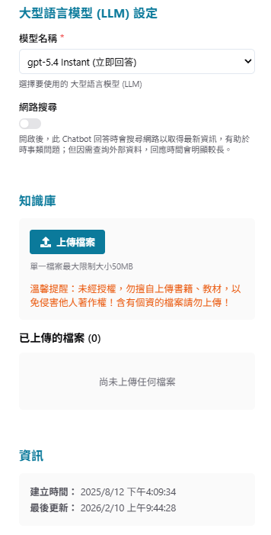
新增 Chatbot 欄位介紹
大型語言模型（LLM）設定
模型名稱：可以依照需求選擇自己想要的語言模型。
網路搜尋：開啟此功能後，Chatbot 會於回答時搜尋網路上的最新資訊，並將搜尋結果作為回答參考。由於需進行網路查詢，回應時間可能會較長。
知識庫
可上傳教材或檔案，讓 Chatbot 回覆時依照這些資料進行回答。

Slide 28
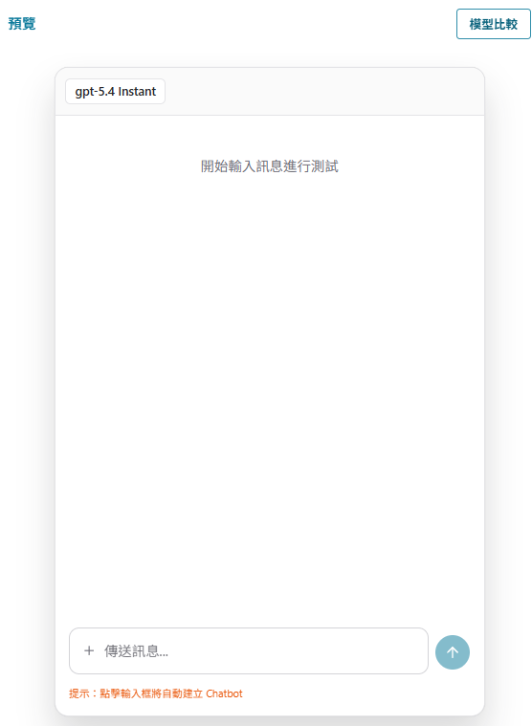
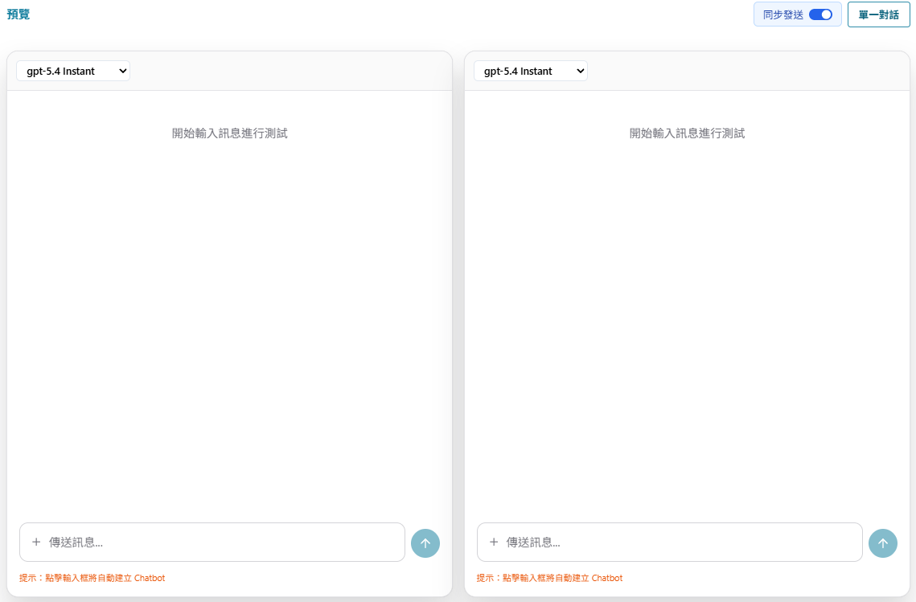
新增 Chatbot 欄位介紹
預覽畫面
當Chatbot設定好後，可以在預覽的畫面測試自己設定的Chatbot。點選右上角的模型比對，可以開啟兩個測試視窗，比對兩個模型的回覆，分析其回答差異。

Slide 29
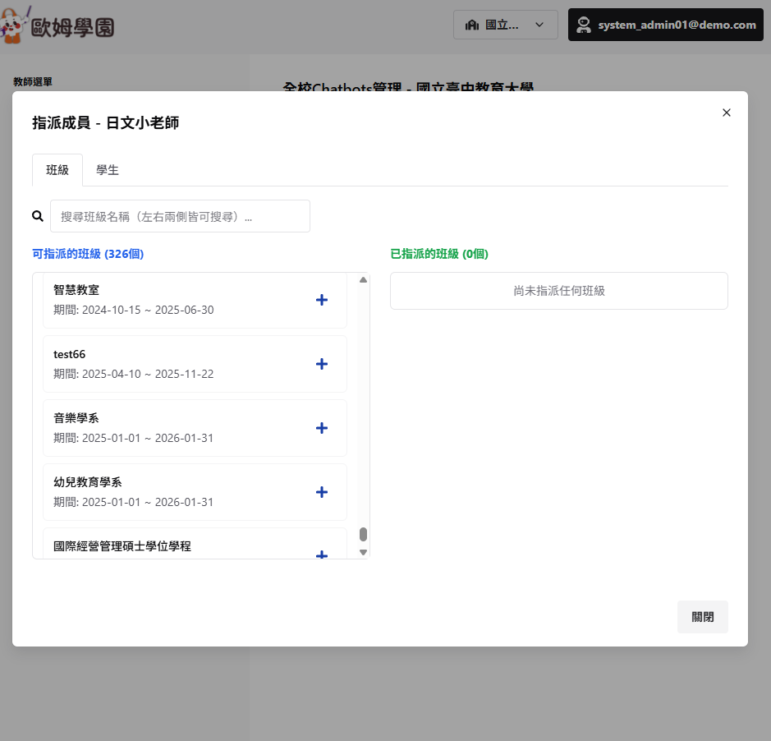
後台主頁介面介紹-教師端
1. 教師選單
Chatbot 管理：
教師可在此功能中建立與維護自己的 Chatbot，並可進行以下操作：
新增：建立新的 Chatbot。
編輯：修改已建立的 Chatbot 設定與內容。
指派：將 Chatbot 指派給特定班級或學生。
分享：將 Chatbot 分享給其他教師使用。
嵌入語法
統計分析
刪除：移除所選的 Chatbot。
與我分享：可以看到所有被分享的Chatbot，可以進行指派，若是被分享完整權限的，則可以建立副本進行修改。

Slide 30
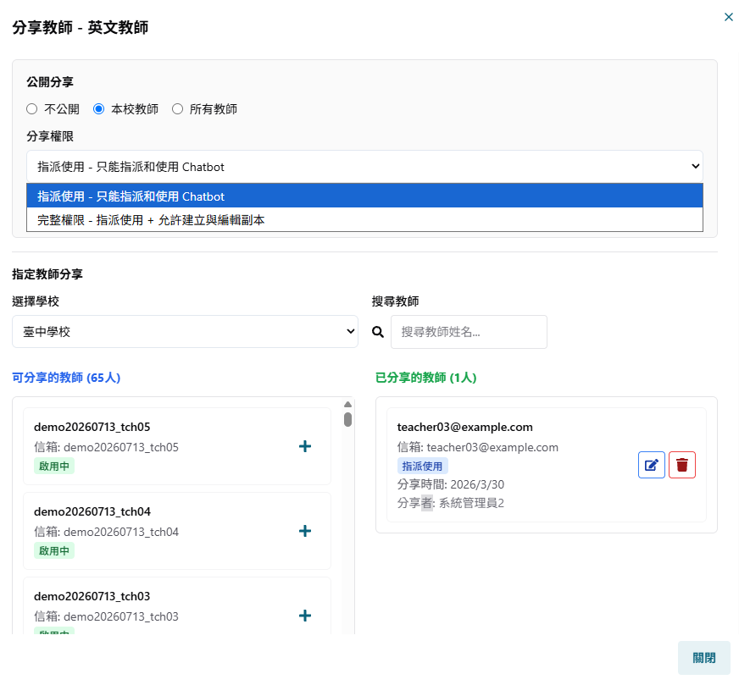
後台主頁介面介紹-教師端
1. 教師選單
Chatbot 管理：
教師可在此功能中建立與維護自己的 Chatbot，並可進行以下操作：
新增：建立新的 Chatbot。
編輯：修改已建立的 Chatbot 設定與內容。
指派：將 Chatbot 指派給特定班級或學生。
分享：將 Chatbot 分享給其他教師使用。
嵌入語法
統計分析
刪除：移除所選的 Chatbot。
與我分享：可以看到所有被分享的Chatbot，可以進行指派，若是被分享完整權限的，則可以建立副本進行修改。

Slide 31
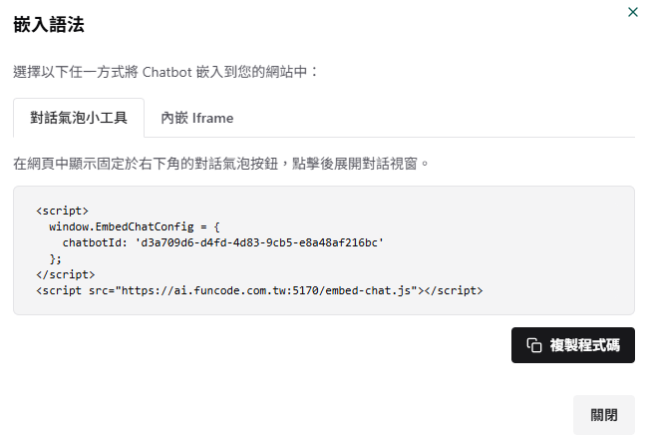
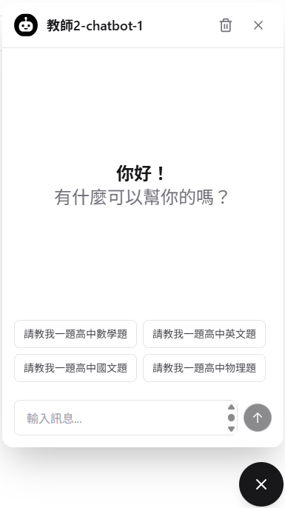
後台主頁介面介紹-教師端
1. 教師選單
嵌入語法：可讓教師或開發者將 Chatbot 直接整合到自己的網頁中，目前提供兩種嵌入方式：
對話氣泡小工具
使用「對話氣泡小工具」的嵌入語法後，網頁右下角會出現一個可點擊的聊天按鈕。點擊後，畫面會彈出一個小型對話視窗，使用者即可在網頁上直接與 Chatbot 進行互動。
內嵌 Iframe
使用「內嵌 Iframe」的嵌入語法後，Chatbot 會以完整聊天介面的形式顯示在網頁中。使用者可在頁面上直接看到聊天區塊，並即時與 Chatbot 對話。

Slide 32
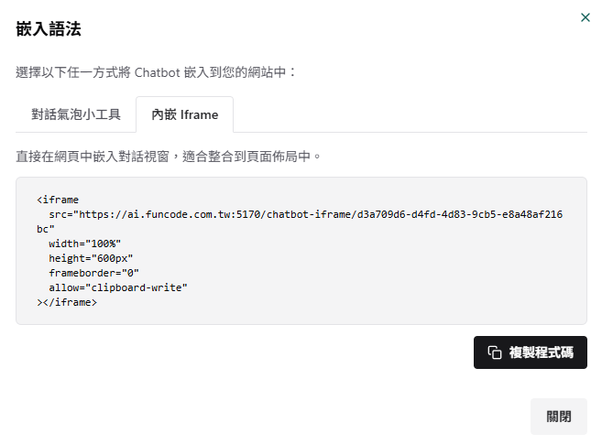
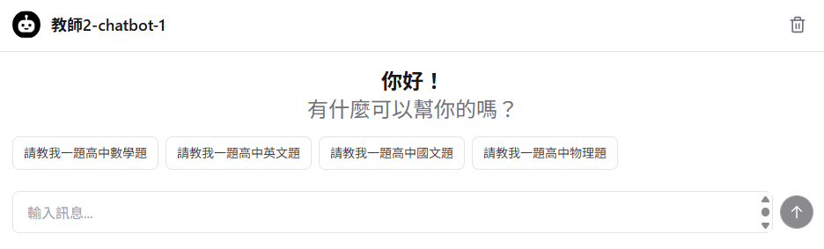
後台主頁介面介紹-教師端
1. 教師選單
嵌入語法：可讓教師或開發者將 Chatbot 直接整合到自己的網頁中，目前提供兩種嵌入方式：
對話氣泡小工具
使用「對話氣泡小工具」的嵌入語法後，網頁右下角會出現一個可點擊的聊天按鈕。點擊後，畫面會彈出一個小型對話視窗，使用者即可在網頁上直接與 Chatbot 進行互動。
內嵌 Iframe
使用「內嵌 Iframe」的嵌入語法後，Chatbot 會以完整聊天介面的形式顯示在網頁中。使用者可在頁面上直接看到聊天區塊，並即時與 Chatbot 對話。

Slide 33
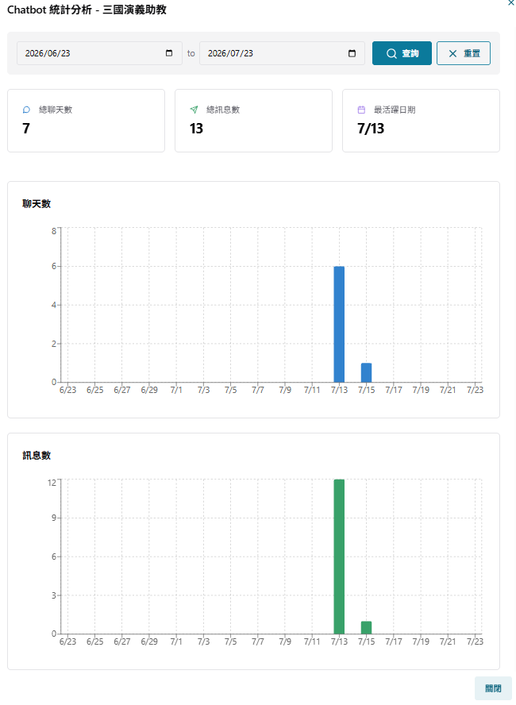
後台主頁介面介紹-教師端
1. 教師選單
統計分析：教師可以看到選取的Chatbot使用的數據，聊天數為使用Chatbot建立的聊天室數量，訊息數為與Chatbot的對話次數。

Slide 34
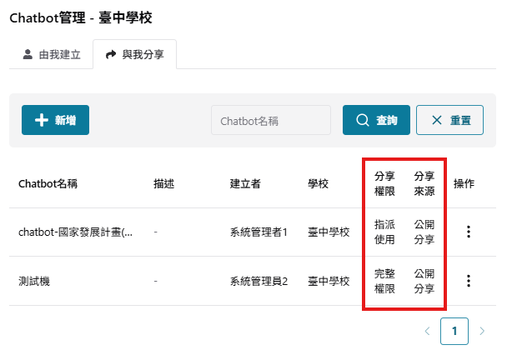
後台主頁介面介紹-教師端
1. 教師選單
Chatbot 管理：
與我分享：可以看到所有被分享的Chatbot，可以進行指派，若是被分享完整權限的，則可以建立副本進行修改。

Slide 35
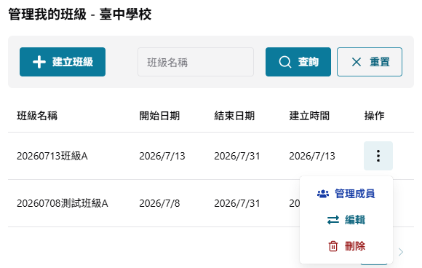
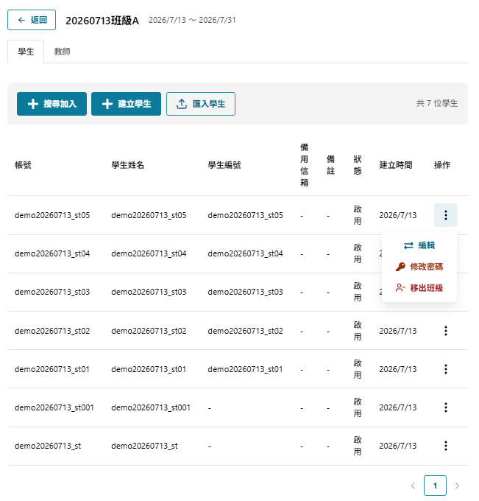
後台主頁介面介紹-教師端
1. 教師選單
管理我的班級：
教師權限可管理自己所屬的班級與班級成員。
建立班級後可進行管理成員功能，管理成員功能可將教師或學生加入班級，方便進行班級成員管理。
於此頁面可透過三種方式新增成員：
使用「搜尋加入」搜尋系統中已存在的帳號並加入班級；
使用「建立」建立新的帳號並直接加入班級；
或使用「匯入」功能，透過匯入檔案一次將多筆帳號批次加入班級。
教師與學生的管理方式相同，僅依所選頁籤進行對應身分的成員管理。
教師僅能將帳號移除班級，若需刪除帳號，需另向學校管理者提出申請，由學校管理者協助處理。

Slide 36
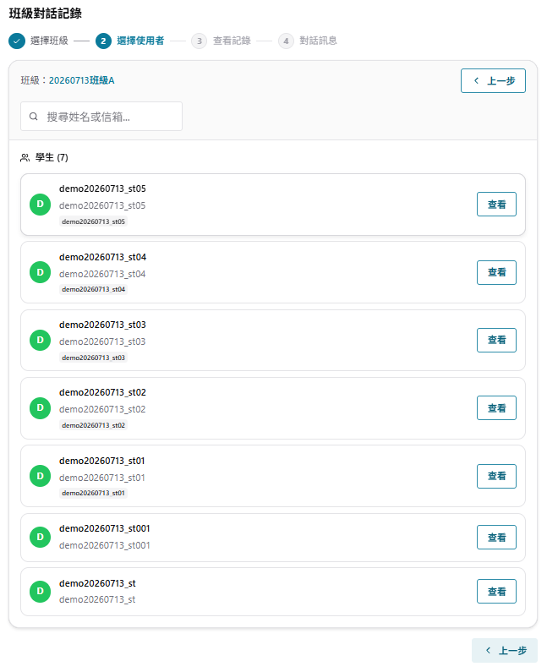
後台主頁介面介紹-教師端
聊天對話紀錄：
教師可以在此功能中查詢到自己班級的學生的聊天紀錄。訊息中包含以下：
使用了幾個聊天室。
在聊天室中使用了幾次對話。
對話的詳細內容。
聊天的詳細時間。

Slide 37
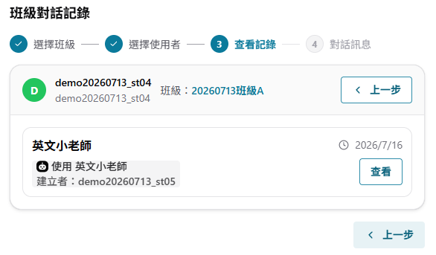
後台主頁介面介紹-教師端
聊天對話紀錄：
教師可以在此功能中查詢到自己班級的學生的聊天紀錄。訊息中包含以下：
使用了幾個聊天室。
在聊天室中使用了幾次對話。
對話的詳細內容。
聊天的詳細時間。

Slide 38
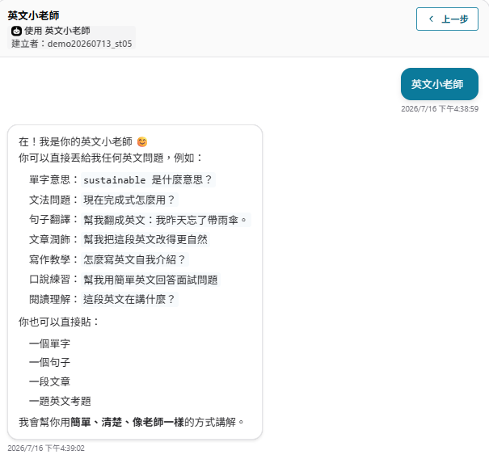
後台主頁介面介紹-教師端
聊天對話紀錄：
教師可以在此功能中查詢到自己班級的學生的聊天紀錄。訊息中包含以下：
使用了幾個聊天室。
在聊天室中使用了幾次對話。
對話的詳細內容。
聊天的詳細時間。

Slide 39
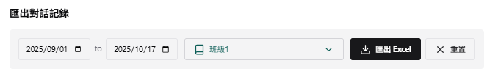
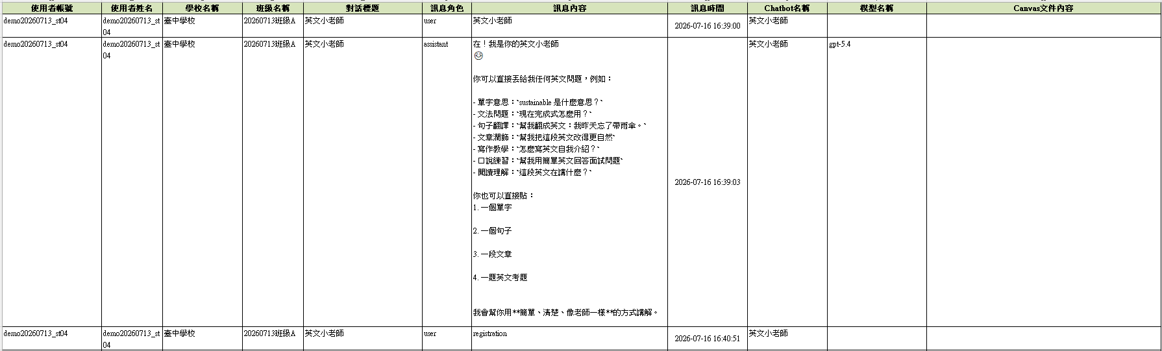
後台主頁介面介紹-教師端
匯出對話紀錄：
教師可以選擇自己所屬班級，設定要匯出的內容日期，點選“匯出Excel”即可匯出Excel檔案。

Slide 40
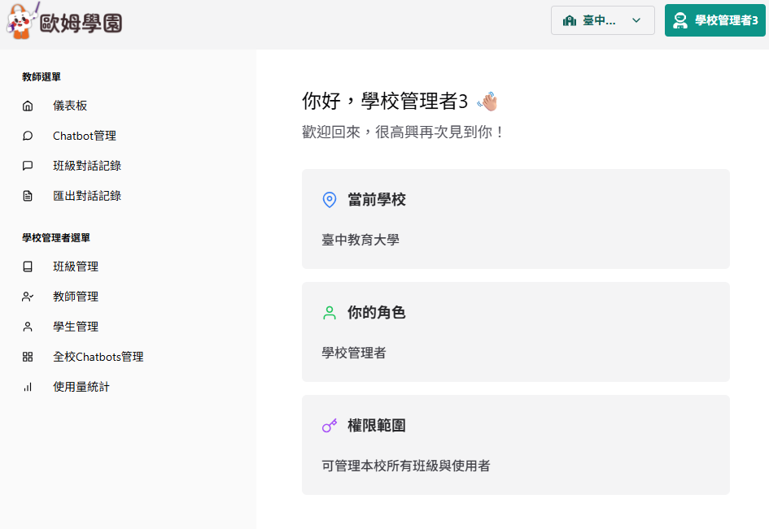
學校管理者選單-管理者端(學校)
學校管理權限可以看到此選單以及教師選單，學校管理者選單功能包含以下：
班級管理
教師管理
學生管理
全校Chatbot管理
使用量統計

Slide 41
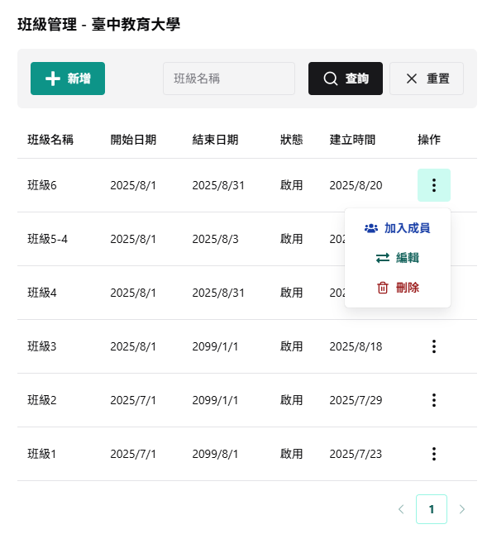
學校管理者選單-管理者端(學校)
班級管理：管理者可在此功能中查看所屬學校的全部班級，並可進行以下操作，並可以進行以下操作：
新增
加入成員
編輯
刪除

Slide 42
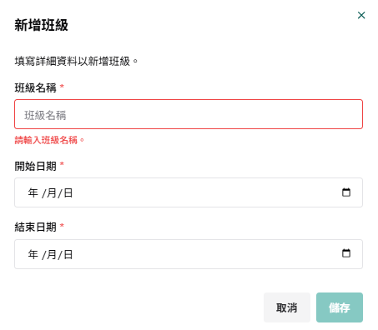
學校管理者選單-管理者端(學校)
班級管理：管理者可在此功能中查看所屬學校的全部班級，並可進行以下操作，並可以進行以下操作：
新增
加入成員
編輯
刪除

Slide 43
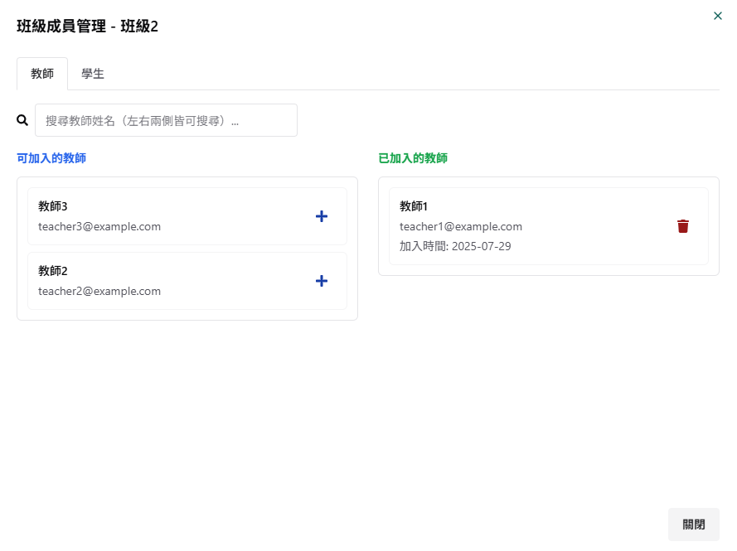
學校管理者選單-管理者端(學校)
班級管理：管理者可在此功能中查看所屬學校的全部班級，並可進行以下操作，並可以進行以下操作：
新增
加入成員
編輯
刪除

Slide 44
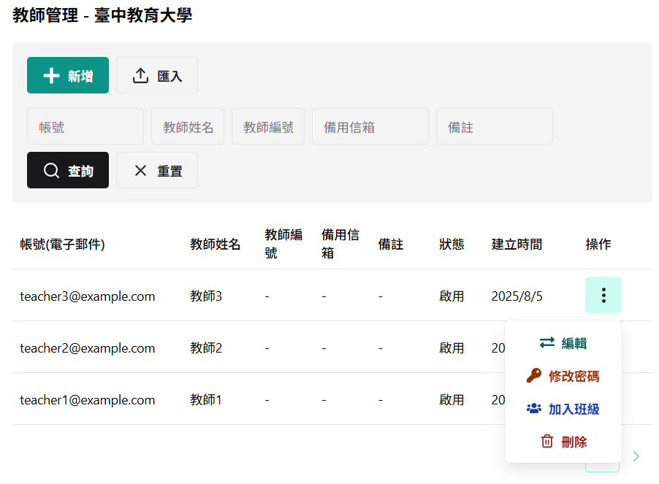
學校管理者選單-管理者端(學校)
教師管理：管理者可在此功能中查看所屬學校的全部教師帳號，並可進行以下操作：
新增：非使用email帳號格式的人，填入備用信箱才能夠申請忘記密碼。
批次匯入
編輯
修改密碼：密碼長度至少12位字元且包含大寫英文字母、小寫英文字母、阿拉伯數字及特殊符號等至少3種組合，每90天系統要求使用者修改密碼，且不可與前3次相同，錯誤3次禁用該帳號登入15分鐘再行登錄。
加入班級
刪除

Slide 45
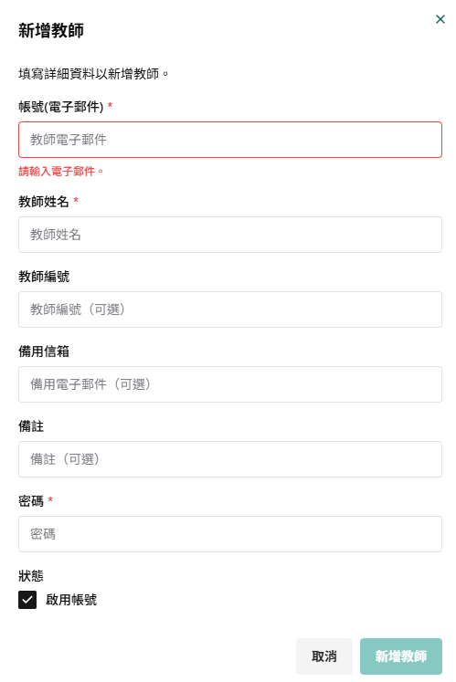
學校管理者選單-管理者端(學校)
教師管理：管理者可在此功能中查看所屬學校的全部教師帳號，並可進行以下操作：
新增：非使用email帳號格式的人，填入備用信箱才能夠申請忘記密碼。
批次匯入
編輯
修改密碼：密碼長度至少12位字元且包含大寫英文字母、小寫英文字母、阿拉伯數字及特殊符號等至少3種組合，每90天系統要求使用者修改密碼，且不可與前3次相同，錯誤3次禁用該帳號登入15分鐘再行登錄。
加入班級
刪除

Slide 46
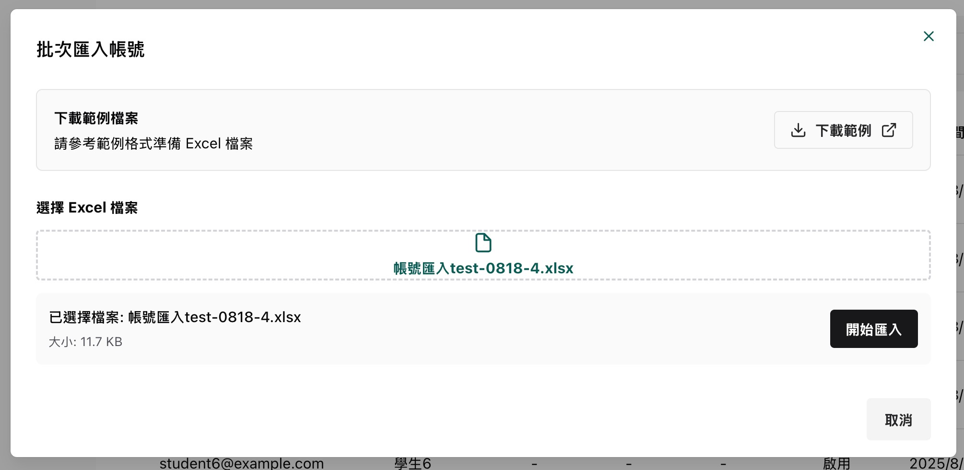
學校管理者選單-管理者端(學校)
教師管理：管理者可在此功能中查看所屬學校的全部教師帳號，並可進行以下操作：
新增：非使用email帳號格式的人，填入備用信箱才能夠申請忘記密碼。
批次匯入
編輯
修改密碼：密碼長度至少12位字元且包含大寫英文字母、小寫英文字母、阿拉伯數字及特殊符號等至少3種組合，每90天系統要求使用者修改密碼，且不可與前3次相同，錯誤3次禁用該帳號登入15分鐘再行登錄。
加入班級
刪除

Slide 47

學校管理者選單-管理者端(學校)
教師管理：管理者可在此功能中查看所屬學校的全部教師帳號，並可進行以下操作：
新增：非使用email帳號格式的人，填入備用信箱才能夠申請忘記密碼。
批次匯入
編輯
修改密碼：密碼長度至少12位字元且包含大寫英文字母、小寫英文字母、阿拉伯數字及特殊符號等至少3種組合，每90天系統要求使用者修改密碼，且不可與前3次相同，錯誤3次禁用該帳號登入15分鐘再行登錄。
加入班級
刪除

Slide 48

學校管理者選單-管理者端(學校)
教師管理：管理者可在此功能中查看所屬學校的全部教師帳號，並可進行以下操作：
新增：非使用email帳號格式的人，填入備用信箱才能夠申請忘記密碼。
批次匯入
編輯
修改密碼：密碼長度至少12位字元且包含大寫英文字母、小寫英文字母、阿拉伯數字及特殊符號等至少3種組合，每90天系統要求使用者修改密碼，且不可與前3次相同，錯誤3次禁用該帳號登入15分鐘再行登錄。
加入班級
刪除

Slide 49

學校管理者選單-管理者端(學校)
教師管理：管理者可在此功能中查看所屬學校的全部教師帳號，並可進行以下操作：
新增：非使用email帳號格式的人，填入備用信箱才能夠申請忘記密碼。
批次匯入
編輯
修改密碼：密碼長度至少12位字元且包含大寫英文字母、小寫英文字母、阿拉伯數字及特殊符號等至少3種組合，每90天系統要求使用者修改密碼，且不可與前3次相同，錯誤3次禁用該帳號登入15分鐘再行登錄。
加入班級
刪除

Slide 50

學校管理者選單-管理者端(學校)
教師管理：管理者可在此功能中查看所屬學校的全部教師帳號，並可進行以下操作：
新增：非使用email帳號格式的人，填入備用信箱才能夠申請忘記密碼。
批次匯入
編輯
修改密碼：密碼長度至少12位字元且包含大寫英文字母、小寫英文字母、阿拉伯數字及特殊符號等至少3種組合，每90天系統要求使用者修改密碼，且不可與前3次相同，錯誤3次禁用該帳號登入15分鐘再行登錄。
加入班級
刪除

Slide 51

學校管理者選單-管理者端(學校)
全校Chatbot管理：管理者可在此功能中查看所屬學校教師建立的Chatbot，並可進行以下操作：
編輯
指派成員
分享教師
嵌入語法
統計分析
刪除

Slide 52


學校管理者選單-管理者端(學校)
使用量統計：
                管理者可透過此功能查看所屬學校的整體使用量，可以查看「學校」、「班級」及「個人」。
使用量設定：
管理者可以透過此功能控管所屬學校的流量限額，若超過限制的限額則會寄一封提醒超額的信給系統管理者，可以設定「學校」、「班級」及「個人」層級。

Slide 53

學校管理者選單-管理者端(學校)
管理設定：學校管理者或系統管理者可於管理設定中啟用此功能，開啟後即可套用相關功能設定。
對話限制：啟用後，當達到每日 AI 使用量上限時，系統將暫停該對象的 AI 對話功能。使用量限制依「學校」、「班級」及「個人」層級分別計算，任一層級達到每日上限後，該層級所屬使用者於當日將無法繼續進行 AI 對話，系統將於隔日 00:00 自動恢復使用。
Email 通知：啟用後，系統將於每日 06:00 自動檢查前一日 AI 使用量。當發現使用量超過設定上限時，系統會自動寄送通知 Email 至指定收件人，以提醒管理者掌握使用狀況。

Slide 54

學校管理者選單-管理者端(學校)
學校設定：管理者可於「學校設定」中開啟「班級管理」功能，開啟後，教師即可在「管理我的班級」中自行建立、編輯及刪除班級；若未開啟此功能，則由學校管理者統一管理班級。

Slide 55

系統管理者選單-管理者端(系統)
系統管理者權限可以看到系統管理者選單、學校管理者選單以及教師選單，系統管理者選單功能包含以下：
學校管理
系統管理者管理
學校管理者管理
帳號管理

Slide 56

系統管理者選單-管理者端(系統)
學校管理：管理者可以在此查看系統中已建立的所有學校。管理者可在此執行以下操作：
新增
編輯
刪除

Slide 57

系統管理者選單-管理者端(系統)
系統管理者管理：系統管理者可以在此查看系統中已建立的所有系統管理者資料。管理者可在此執行以下操作：
新增
編輯
修改密碼
刪除

Slide 58

系統管理者選單-管理者端(系統)
學校管理者管理：系統管理者可以在此查看系統中已建立的所有學校管理者資料。管理者可在此執行以下操作：
新增
編輯
修改密碼
刪除

Slide 59

系統管理者選單-管理者端(系統)
帳號管理：系統管理者可以在此查看系統中已建立的所有系統中的帳號包含教師、學生、學校管理者以及系統管理者。系統管理者可在此執行以下操作：
編輯
修改密碼
加入學校
查看Google綁定
刪除

Slide 60

系統管理者選單-管理者端(系統)
帳號管理：系統管理者可以在此查看系統中已建立的所有系統中的帳號包含教師、學生、學校管理者以及系統管理者。系統管理者可在此執行以下操作：
編輯
修改密碼
加入學校
查看Google綁定
刪除

Slide 61

系統管理者選單-管理者端(系統)
帳號管理：系統管理者可以在此查看系統中已建立的所有系統中的帳號包含教師、學生、學校管理者以及系統管理者。系統管理者可在此執行以下操作：
編輯
修改密碼
加入學校
查看Google綁定
刪除

Slide 62

3.2.4 選擇學校
「選擇學校」功能可讓使用者在系統中切換所屬或可管理的學校，以便查看或管理該學校的相關資料。
教師權限：若教師同時在多所學校任課，可透過此功能切換學校，查看各校的班級與學生的使用情況。
系統管理者：系統管理者可利用此功能切換至不同學校，進行班級、教師及學生的管理作業。

Slide 63



3.2.5 個人資料
使用者可透過「個人資料」頁面查看與管理自己的帳號資訊。
個人資料：查看個人姓名與 Email 資訊。
密碼設定：前往「密碼」頁面修改登入密碼。
外觀設定：前往「外觀」頁面切換系統介面樣式，可選擇淺色、深色模式或是跟隨系統的設定。

Slide 64
Q & A

Slide 65
T h a n k y o u ! 感謝大家今天的參與！
若會後有其他使用上的問題或建議，也非常歡迎
與我們聯繫交流。

